Slide 1

Projet Programmation C
TETRISTE
DESCHILDRE Matéo
ROY Damien
Notes:
Thank you for joining this session
Thank you to dataMind for having us today
Presentation

Slide 2
Agenda
Présentation générale
  Cahier des charges
  Arborescence
Phase d’implémentation
  Tétriste
  Tépatrice
  Técontent
  Bonus
Conclusion
Q&A

Slide 3
Présentation générale

Slide 4
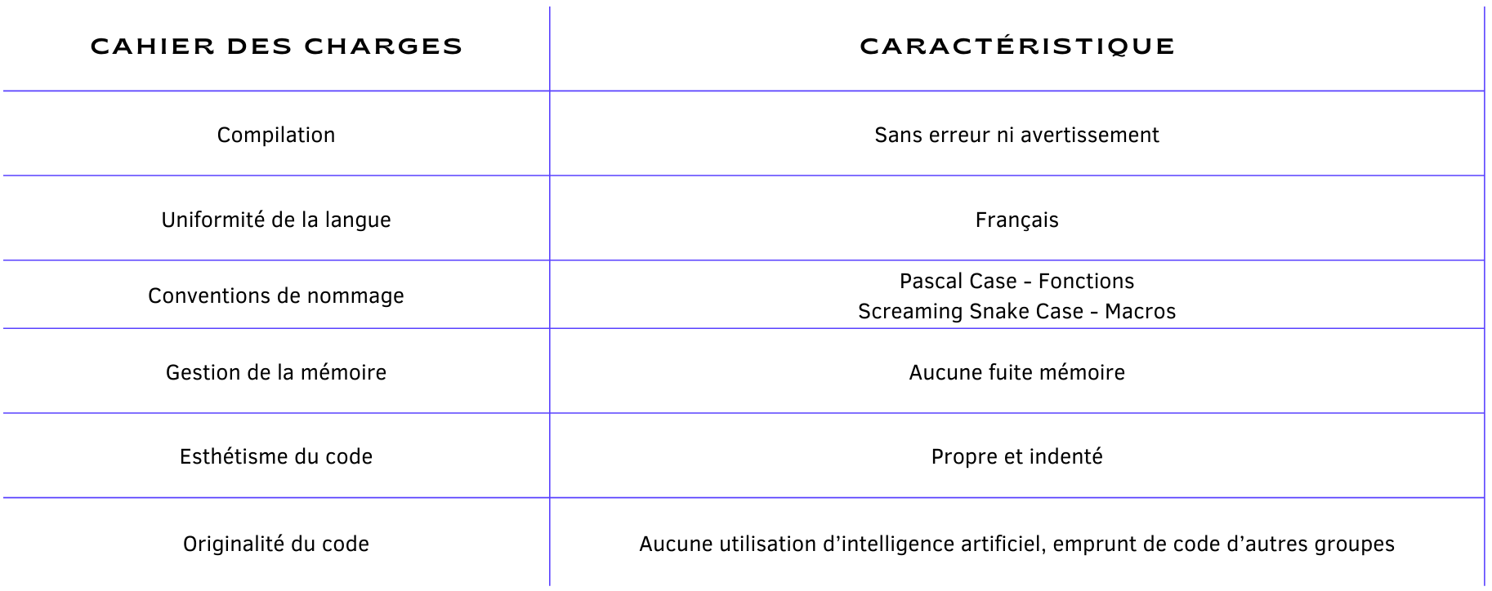
Cahier des charges
Notes:
Data platform started in 2017
State of the art Modern data warehouse architecture in data mesh relying on multiple data products

Slide 5
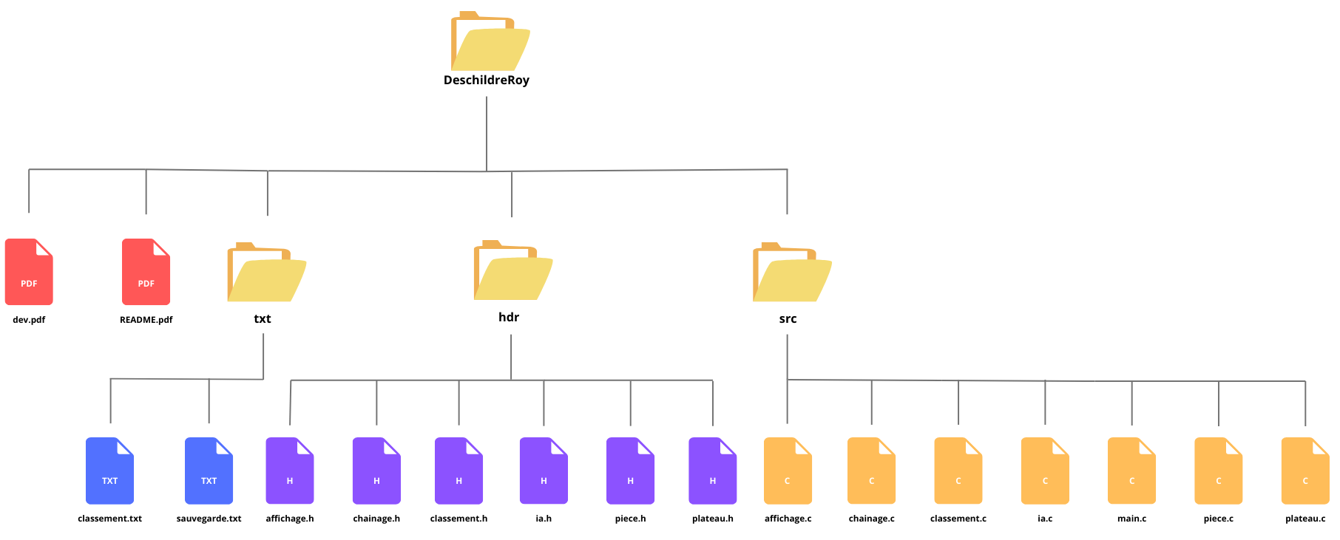
Arborescence

Slide 6
Phase d’implémentation

Slide 7
TETRISTE
Affichage du jeu dans le terminal
Insertions à droite et à gauche fonctionnent
Suppression de 3 pièces consécutives ayant une couleur ou une forme commune fonctionne
Allocation et libération de la mémoire parfaite

Slide 8
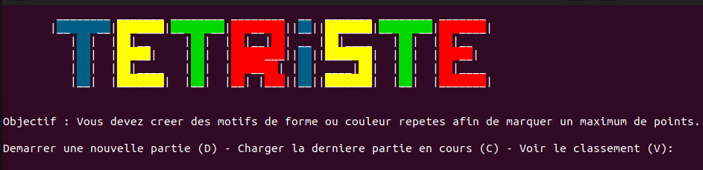
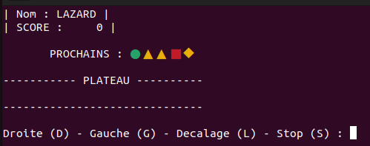
Affichage dans le terminal

Slide 9
Insertion à droite et à gauche
Principe
On veut insérer une pièce à gauche :
premier
dernier

Slide 10
Insertion à droite et à gauche
Principe
On veut insérer une pièce à gauche :
Ajouter au plateau et changement du premier
Double chaînage de la forme de la piece
Double chaînage de la couleur de la piece
premier
dernier

Slide 11
Suppression de 3 pièces
Principe
Après avoir insérer à gauche par exemple, on se retrouve dans cette configuration :
premier
premier->suiv
premier->suiv->suiv
dernier

Slide 12
Suppression de 3 pièces
Principe
Après avoir insérer à gauche par exemple, on se retrouve dans cette configuration :
premier
dernier

Slide 13
Suppression de 3 pièces
Principe
Après avoir insérer à gauche par exemple, on se retrouve dans cette configuration :
premier
dernier

Slide 14
Suppression de 3 pièces
Principe
Après avoir insérer à gauche par exemple, on se retrouve dans cette configuration :
premier
dernier

Slide 15
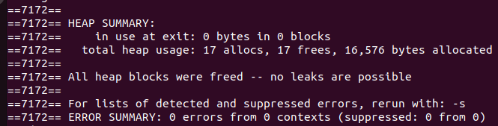
Allocation et libération de la mémoire
Réalisé durant la simulation

Slide 16
TEPATRICE
Tout tétriste
Décalage forme et couleur fonctionne

Slide 17
Décalage forme et couleur
Principe
1) On se place sur la dernière pièce de la liste correspondant à la forme ou la couleur qu’on veut décaler. Ensuite, on parcourt la liste via le chainage des pièces en échangeant successivement la couleur (respectivement la forme) de la pièce en dernière position et de la pièce qui parcourt la liste. Le parcourt de la liste se fait de droite à gauche.
2) On a visuellement un décalage correct, mais le chainage peut lui, ne plus l’être ! Pour cela, une fois les échanges de formes ou couleurs effectués, on sauvegarde l’ordre des pièces du plateau dans un tableau de formes et un tableau de couleurs. Puis on vide le plateau, et pour finir à partir des deux tableaux de formes et couleurs, on réinsère chaque pièce via la fonction InsererDroite, qui s’occupera de refaire tout le chainage de manière correcte !
Avantage : on s’épargne de devoir refaire le chainage directement, c’est la fonction InsererDroite qui va s’en occuper
Inconvénient : on doit vider le plateau de jeu et le recréer. On doit donc parcourir plusieurs fois le plateau. On a donc un temps d’exécution plus long que si on faisait tout en un seul parcour.

Slide 18
Exemple
Décalage des pièces bleues
1)On se place sur la dernière pièce bleue
2)On va procéder aux échanges de formes successifs entre la dernière pièce et la pièce courante de la même couleur
Pièce
courante

Slide 19
Pièce
courante
Pièce
courante
La pièce courante correspond à la dernière pièce bleue du plateau : signe qu’on doit arrêter les échanges de formes
Dernières étapes : sauvegarder le plateau dans un tableau de formes et un tableau de couleurs (représentées par un caractère de l’initiale), vider le plateau, réinsérer les pièces à partir des tableaux avec la fonction InsererDroite qui refera le chainage

Slide 20
TECONTENT
Tout tépatrice
Système de score affiché pendant le jeu
Partie s’arrête après plus de 15 pièces placées
Sauvegarde/chargement d’une partie (fichier externe)
Système de classement des 10 meilleurs scores

Slide 21
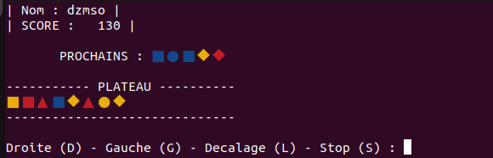
Système de score
Mise en place
Deux macros « POINT_AJOUT » et « POINT_DECALAGE » pour marquer une différence de points entre la suppression par décalage et celle via l’insertion

Slide 22
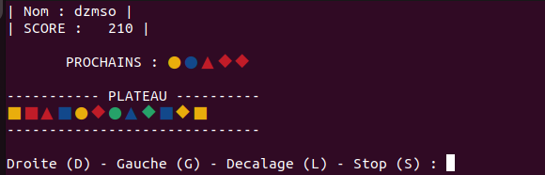
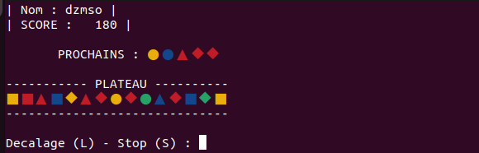
L’arrêt de la partie ?
Questionnement ?
Notre vision et interprétation
A partir du moment où le plateau possède 15 pièces placées, l’utilisateur n’a plus l’option d’insérer à droite, ni gauche.
Ainsi, c’est à lui de jouer avec les décalages, afin de supprimer d’autres pièces.
Une autre option s’offre à lui, arrêter la partie ce qui va engendrer la sauvegarde de la partie que l’on détaillera dans la slide suivante.

Slide 23
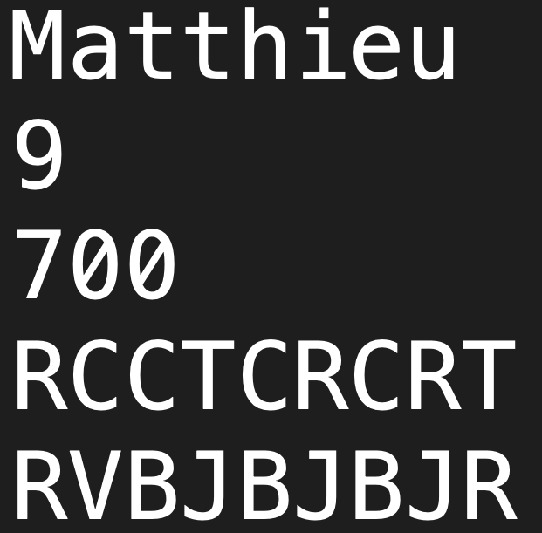
Sauvegarde et chargement d’une partie
Début
Démarrer une nouvelle partie
Charger la partie précédente
Consulter le classement
Principe
Arrêt du programme =>
Ecriture du nom, nombre de pièces, score dans le fichier sauvegarde.txt
Libération de la mémoire allouer
Chargement d’une partie =>
Vérification de l’existence du fichier sauvegarde.txt
On récupère le nom, le score, et on réinsère les pièces sur le plateau en réutilisant la fonction InsererDroite
Exemple de contenu du fichier :
[NOM]
[NB PIECES]
[SCORE]
[FORMES]
[COULEURS]

Slide 24
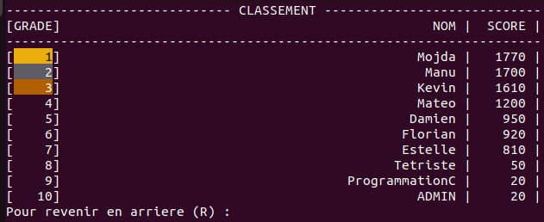
Système de classement
Arret de la partie
Joueur déjà présent
Joueur absent
Score plus faible que le précédent
Record du joueur
Déjà 10 joueurs dans le classement
Moins de 10 joueurs
Mettre en dernier
Supprime le dernier + la remplace QUE SI son score >
Principe
Applique le tri par insertion => réécris dans le fichier

Slide 25
BONUS
Tout técontent
Gestion des combos
Effet d’affichage
Indication du « meilleur » coup à jouer grace à une « IA »

Slide 26
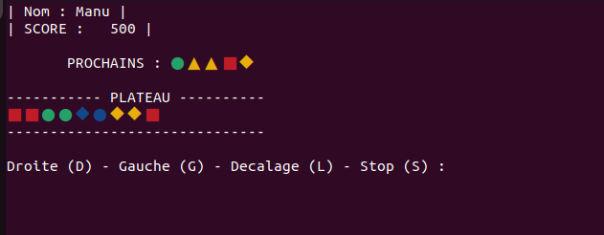
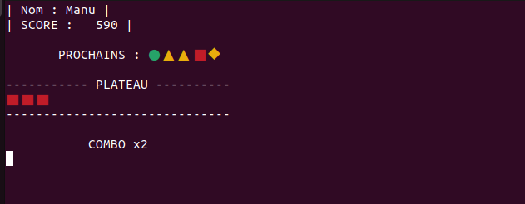
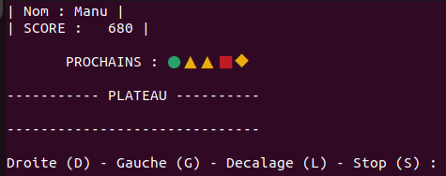
Gestion des combos
Principe
Nous avons mis en place un système de combos avec un principe de multiplicateur.
L’idée est assez simple, nous avons modifié notre fonction de suppression de 3 pièces consécutives pour la rendre récursive.
Ainsi, une suppression faite engendre un rappel de cette fonction qui incrémente la variable combo. Si il y a de nouveaux une suppression, cela ajoutera 2 fois le score de la suppression…

Slide 27
Effet de chargement
Principe
Afin de rendre ce jeu un peu plus « réaliste », nous avons dissimuler à plusieurs endroits des effets de chargement sur le texte.
Réalisé lors de la simulation

Slide 28
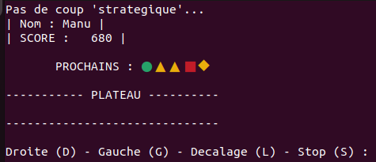
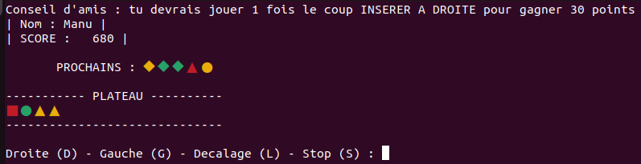
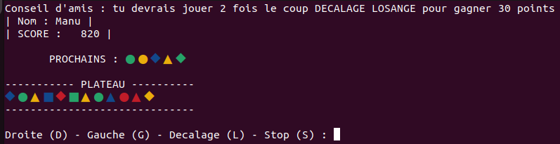
L’ « IA »
Principe
La méthode n’est vraiment pas optimale au niveau de la complexité et de l’allocation mémoire.
En effet, nous sommes obligés de créer une copie du tableau actuel, et d’en simuler une dizaine de coups « évidents » pour ne garder que celui qui rapporte le plus de points.

Slide 29
Conclusion

